Slide 1
Hierarchical Invariant Feature Learning with Marginalization for Person Re-Identification

Slide 2
人重识别困难及本文解决方案
1、光线、人的姿势等环境影响因素——提出一个分层网络学习已标记图像对的不变表征
2、缺乏已标记的训练样本——用基于特殊损坏分布函数明确地充实数据，并对损坏输入噪声进行边缘化处理

Slide 3
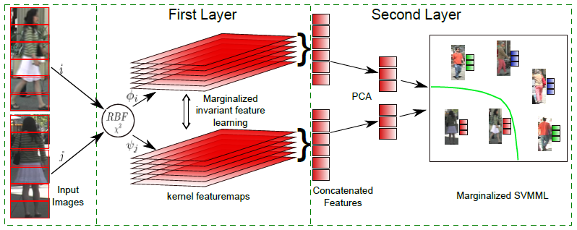
probe
gallery
本文整体框架图

Slide 4
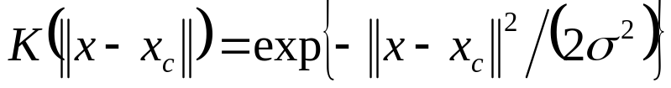
特征
将图片大小调整为128×48
提取特征：LBP直方图[ (8,1)、 (16,2) neighbor-hood，分别为59维和243维 ] ，颜色直方图[ 16位，RGB、HS、YUV，共128维 ]
L1归一化处理：绝对值的和在一定的范围内
RBF核函数：

Slide 5


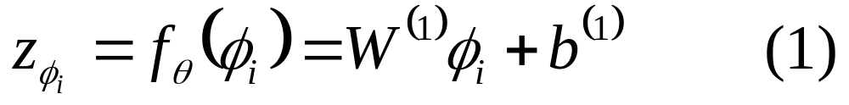
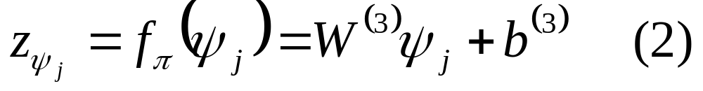
第一层网络
核变换后的probe和gallery特征分别用 和 表示，则其不变表征的线性学习公式为

Slide 6

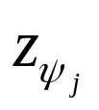
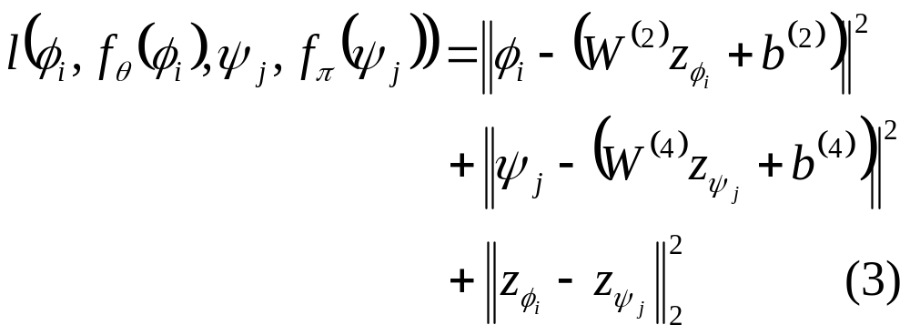
第一层网络
为了确保 和 彼此接近，则可定义整体损失函数如下：

Slide 7
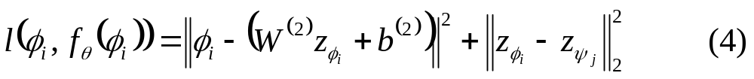
第一层网络
因为目标函数按照probe和gallery分开计算，并且它们的不变项均有参数，因而可改为以下的替代优化方案：

Slide 8
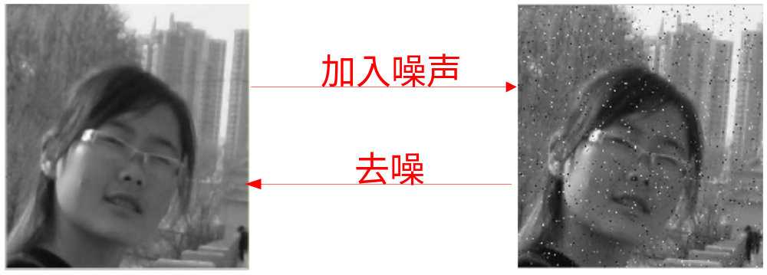
第一层网络
为了获取健壮的表征并使其更具广泛性，引入边缘化降噪自动编码器(mDAE)
DAE：http://blog.csdn.net/zouxy09/article/details/8775524/

Slide 9
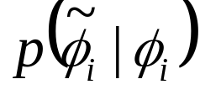

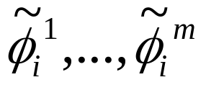

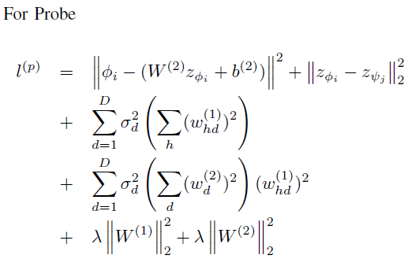
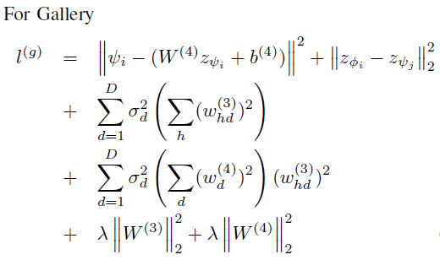
第一层网络
边缘化技术是在自编码训练中边缘化损坏部分
采用高斯分布 将 损坏为 ，
当 时，其平均损失变为损失的期望 ，利用泰勒公式推导，可将(4)、(5)式改写为：

Slide 10


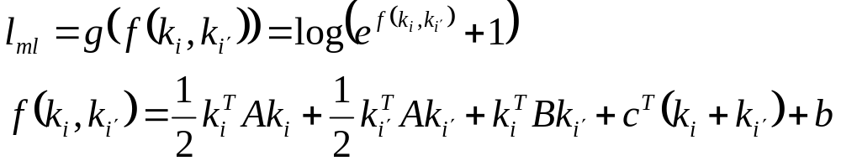
第二层网络
在第一层网络中，可获取边缘化不变特征 和 ，在第二层网络中用 和 表示
采用边缘化SVM度量学习，其中SVMML决策基本公式为：

Slide 11


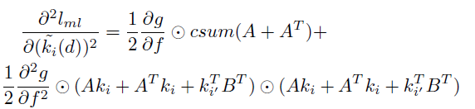
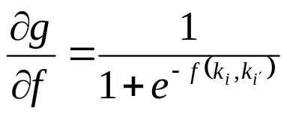
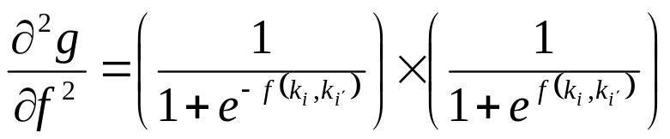
第二层网络
加入边缘化处理，即求 对 的二阶偏导数

Slide 12
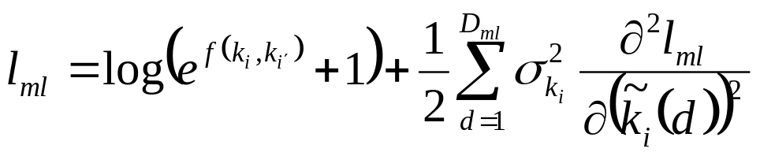
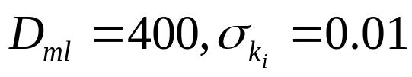
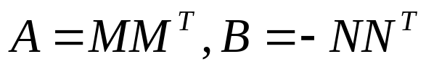
第二层网络
则边缘化SVMML的决策公式为：
其中：
在度量学习中，上式中的A和B应为半正定矩阵和半负定矩阵，因为可将其分解再进行运算：

Slide 13
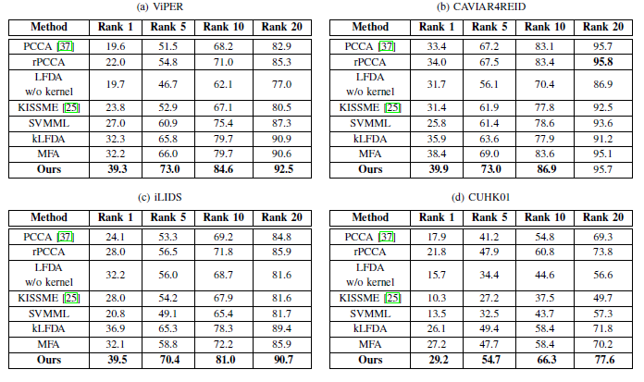
实验结果

